Slide 1

HUST
第十章 机 械 图 概 述
画法几何及机械制图
§10-1 机械图的内容
§10-2 零件与部件的关系
§10-3 表面粗糙度及其标注
§10-4 极限与配合及其标注
§10-5 形状与位置公差

Slide 2
第十章 机 械 图 概 述
HUST
§10-1 机械图的内容
工程上的机械图分为零件图与装配图。
画法几何及机械制图
表达单个零件结构形状、尺寸大小和加工、检验等方面技术要求的图样称为零件图 。
图例
表达机器或部件的工作原理、工作运转时的技术要求、其中零件间的装配连接关系的图样称为装配图
图例
设计一台新机器，一般都由设计部门进行产品设计，即先根据总体结构设计出机器的装配图，然后再根据装配图拆画出全部零件的零件图。生产部门按提供的零件图加工零件，再将加工好的零件装配成机器。
修配或仿制一台已有的旧机器，则需要先根据实物测绘出装配示意图、零件草图；由零件草图经过校核后，绘制出零件图和装配图；然后将其投入生产部门进行加工生产。
零件图和装配图是设计部门和生产部门的重要技术资料之一 。

Slide 3
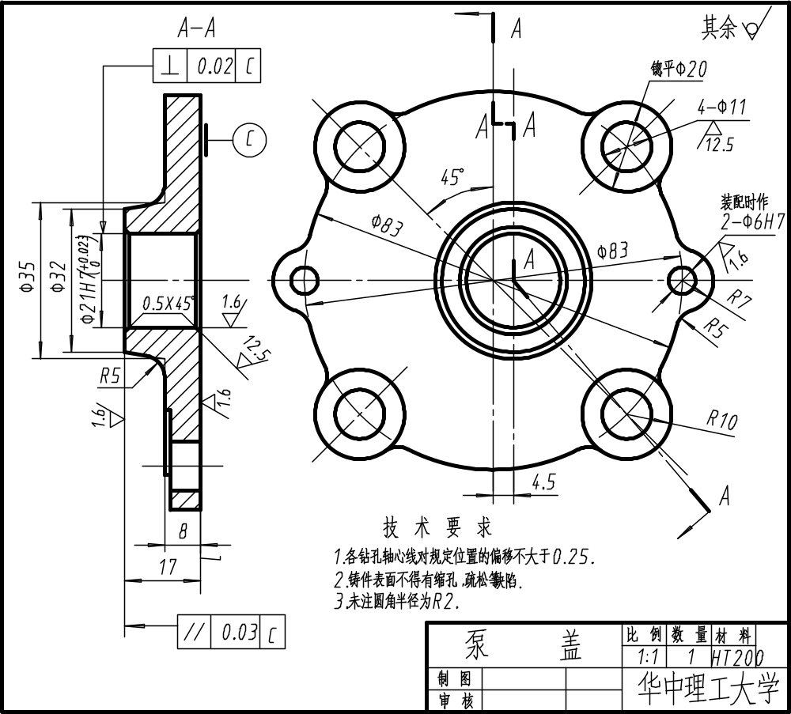
第十章 零 件 图 概 述
HUST
§10-1 机 械图的内容
1. 一组视图
画法几何及机械制图
唯一表达零件各部分的结构及形状
2. 全部尺寸
确定零件各部分的形状大小及相对位置的定形尺寸和定位尺寸
3. 技术要求
说明在制造和检验零件时应达到的一些工艺要求
4. 图框和标
题栏
注写零件的名称、材料、数量、比例等
返回幻灯片 2

Slide 4
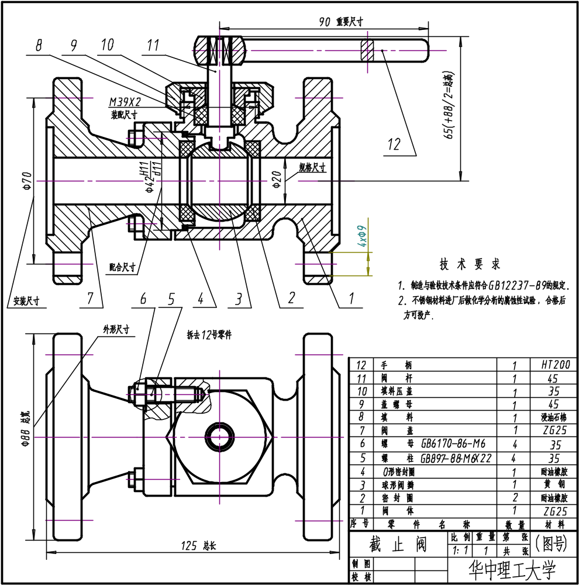
反映部件的工作原理、装配关系、主要零件的主要结构等
规格、零件间配合、连接、定位、部件的安装和外形
HUST
画法几何及机械制图
1.一组视图
2.必要尺寸
3.零件序号
明细表
标题栏
4.技术要求
返回幻灯片 2

Slide 5
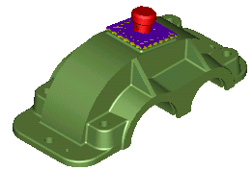
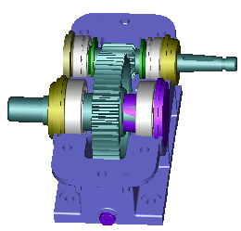
第十章 机 械 图 概 述
HUST
§10-2 零件与部件的关系
画法几何及机械制图
这是拆开的减速器，可以看到有许多零件组成。
零件是部件中的组成部分。

Slide 6
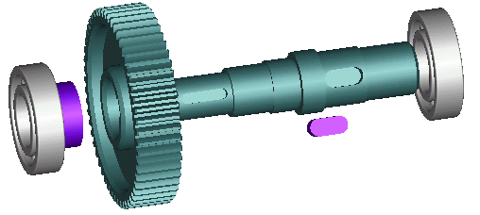
第十章 机 械 图 概 述
HUST
§10-2 零件与部件的关系
零件按其在部件中所起的作用，以及其结构是否标准化，大致可分为以下三类：
以输出轴上的零件为例。
画法几何及机械制图
1．标准件 这一类零件的结构已经标准化，国家制图标准已制订了的规定画法和标注方法。如螺栓、螺钉、螺母、滚动轴承等。
2．传动件 这类零件的主要结构已经标准化，并且有规定画法。如齿轮、蜗轮、蜗杆、胶带轮、丝杆等。
3．一般零件 除上述两类零件以外的零件都可以归纳到一般零件中。它们的结构形状、尺寸大小和技术要求由相关部件的设计要求和制造工艺要求而确定。如轴、盘盖、支架、壳体、箱体等。
齿轮
这是输出轴上的零件：
键、轴承是标准件；
齿轮是常用件；
轴、套是一般零件
套
轴
键
轴承
轴承

Slide 7
第十章 机 械 图 概 述
HUST
§10-2 零件与部件的关系
画法几何及机械制图
一、相关结构的联系
一个零件的结构与其在部件中的作用密不可分。
输出轴是齿轮通过平键将转动传递给轴输出的。
输出轴上有长腰圆键槽。
齿轮上有贯通的键槽。

Slide 8
第十章 机 械 图 概 述
HUST
§10-2 零件与部件的关系
画法几何及机械制图
一、相关结构的联系
为了防止齿轮沿轴向移动 ，轴上有轴肩。
输出轴上的零件（齿轮、轴承、套等）通过两个端盖嵌在座体上。座体上有嵌槽。
零件上的结构的产生都是与相关零件的结构紧密关联的。

Slide 9
第十章 机 械 图 概 述
HUST
§10-2 零件与部件的关系
画法几何及机械制图
二、尺寸上的联系
轴上轴承位的基本尺寸与轴承的孔径都是φ30；齿轮位的直径与齿轮的孔径φ32 。
轴上零件的轴向一系列尺寸之和与箱体的两嵌槽之间的距离96必须相等

Slide 10
第十章 机 械 图 概 述
HUST
§10-2 零件与部件的关系
画法几何及机械制图
三、技术要求上的联系
轴上两轴承位的轴径尺寸，不仅尺寸精度要求高，而且表面粗糙度的要求也高，还有同轴度的要求。
底座上除底面以外的外表面、内腔的非接触表面不需要进行除去材料的机械加工。

Slide 11
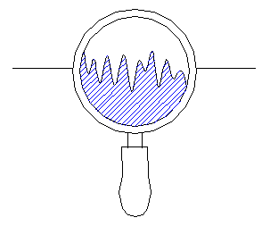
第十章 机 械 图 概 述
HUST
§10-3 表面粗糙度及其标注
一、 表面粗糙度（GB/T 3505 —2000）
画法几何及机械制图
1.表面粗糙度的概念
表面粗糙度是指零件的加工表面上具有凸凹不平的较小峰谷所形成的微观几何形状误差。
2.表面粗糙度的参数及数值
轮廓算术平均偏差——Ra
轮廓最大高度 —— Ry
微观不平度10点高度 —— Rz
优先选用轮廓算术平均偏差Ra 。

Slide 12
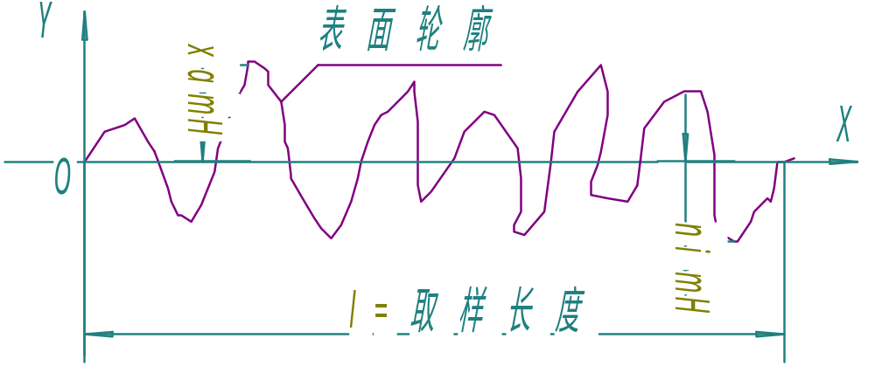
第十章 机 械 图 概 述
HUST
§10-3 表面粗糙度及其标注
(1)轮廓算术平均偏差Ra
画法几何及机械制图
Ra是在取样长度L内，轮廓偏距Z的绝对值的算术平均值。
近似为:
1
n
R_{a}= －∑ Z_{i}
n
i=1
(2)轮廓最大高度——Ry
(3)微观不平度10点高度 —— Rz

Slide 13
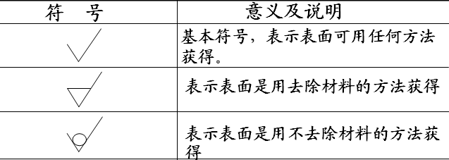
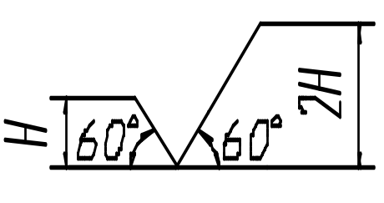
第十章 机 械 图 概 述
HUST
§10-3 表面粗糙度及其标注
3.表面粗糙度的标注
画法几何及机械制图
（1）表面粗糙度符号及意义

Slide 14
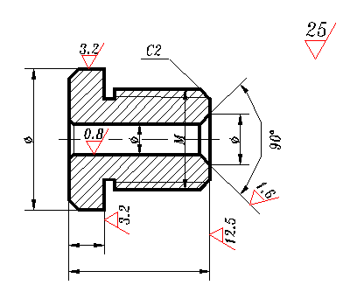
第十章 机 械 图 概 述
HUST
§10-3 表面粗糙度及其标注
4.表面粗糙度的标注方法
画法几何及机械制图
（1）在同一图样上每一表面只注一次粗糙度代号，且应注在可见轮廓线、尺寸界线、引出线或它们的延长线上，并尽可能靠近有关尺寸线。
（2）符号的尖端必须从材料外指向表面。
其余
（3）表面粗糙度参数值的大小方向与尺寸数字的大小方向一致。
90°
（4）使用最多的一种代（符）号，可以统一标注在图纸右上角，并加注“其余”两字。

Slide 15
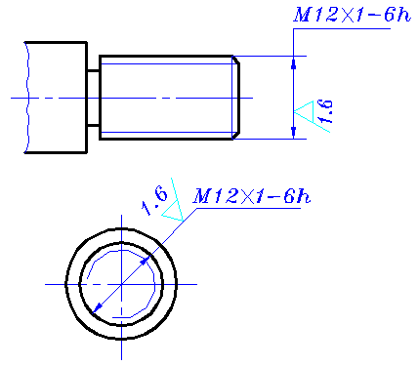
第十章 机 械 图 概 述
HUST
§10-3 表面粗糙度及其标注
螺纹表面粗糙度代（符）号标在尺寸线或其延长线上。
画法几何及机械制图

Slide 16
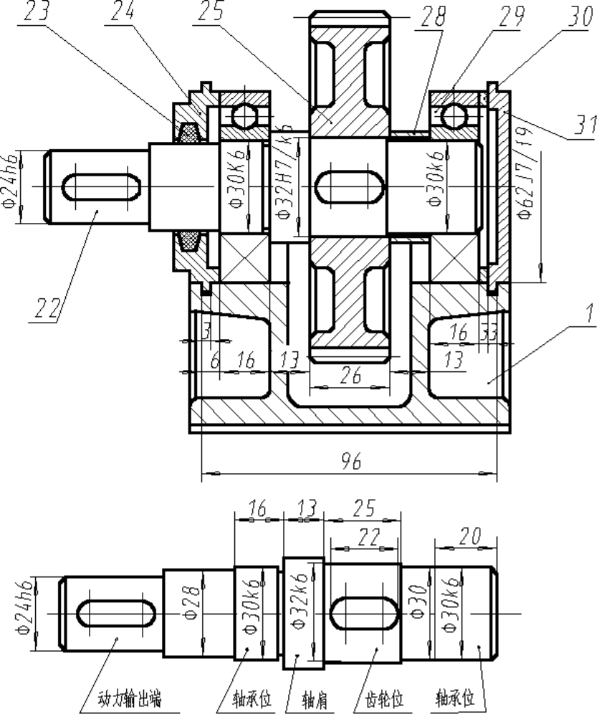
第十章 机 械 图 概 述
HUST
§10-4 极限与配合及其标注
为什么需要极限与配合？
画法几何及机械制图
1.由于对零件加工制造时，必须给尺寸一个允许变动的范围。
2.零件之间在装配中要求有一定的松紧配合，由尺寸公差来满足。
3.零件互换性的要求。

Slide 17
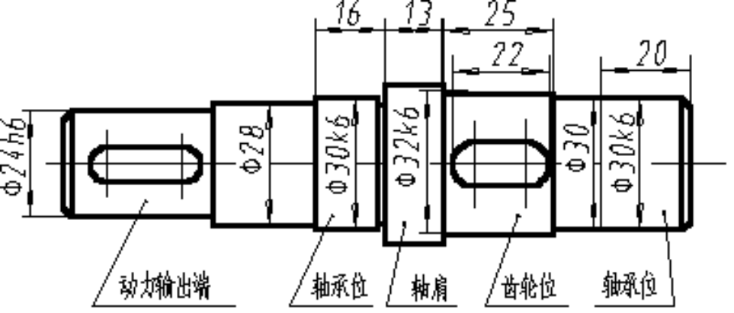
一、 相关术语及定义
(1)基本尺寸：
设计时根据计算或经验所决定的尺寸；
Φ30
(2)实际尺寸：
对制成的零件实际测量后所得尺寸；
Φ29.99或Φ30.01
(3)最大极限尺寸：
允许制造时达到的最大尺寸；
Φ30.015
(4)最小极限尺寸：
允许制造时达到的最小尺寸；
Φ30.002
(5)上偏差：
最大极限尺寸与基本尺寸的代数差；
+0.015
(6)下偏差：
最小极限尺寸与基本尺寸的代数差；
+0.002
(7)公差=最大极限尺寸-最小极限尺寸=｜上偏差-下偏差｜
公差不可能为零；且均为正值。
(8)零线：表示基本尺寸的一条直线；
(9)公差带：用来表示公差大小及其相对于零线的位置。

Slide 18
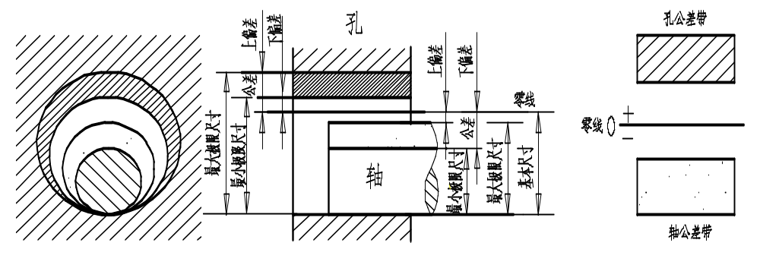
第十章 机 械 图 概 述
HUST
§10-4 极限与配合及其标注
二、 极限与配合标注
画法几何及机械制图
（ 1）极限与配合示意图

Slide 19
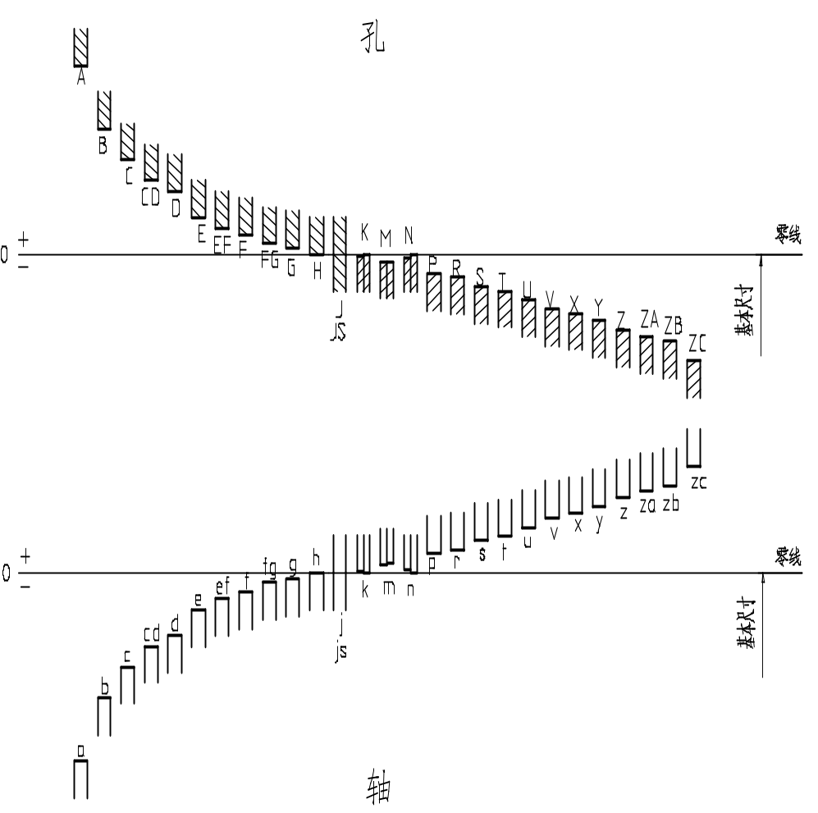
k6（
+0.015
）
+0.002
（2）标准公差(IT)
30
IT01，IT0，IT1~IT18
-0.02
f6（
)
-0.033
（3）基本偏差： 基本偏差是用来确定公差带相对于零线位置的上偏差或者为下偏差。
孔：28种，大写字母表示；
轴：28种，小写字母表示。
（4）公差带代号
上偏差
φ50H7
(
)
+0.025
0
下偏差
基本尺寸
基本偏差
公差等级
H7:公差带代号
公差=0.025
基本偏差系列示意图

Slide 20
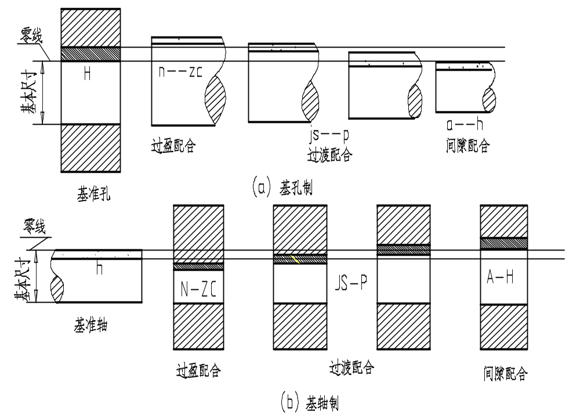
（5）配合
a.概念：配合是指基本尺寸相同，相互结合的孔和轴的一种关系。
①间隙配合：具有间隙的配合； ②过盈配合：具有过盈的配合；③过渡配合：可能具有间隙或者过盈的一种配合。
b.基准制
基孔制：基准孔H
基轴制：基准轴h
+51
轴p6
+30
+32
孔H7
+21
轴k6
0
+2
φ 60
过渡配合
过盈配合
-30
轴f 6
-49
间隙配合

Slide 21
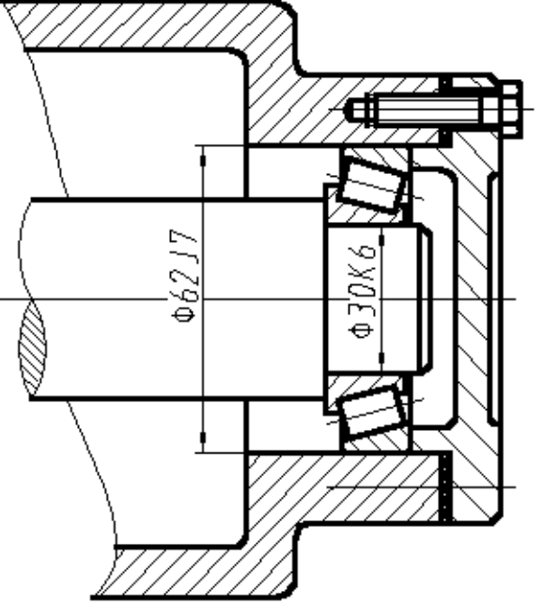
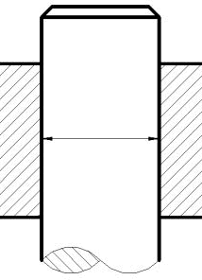
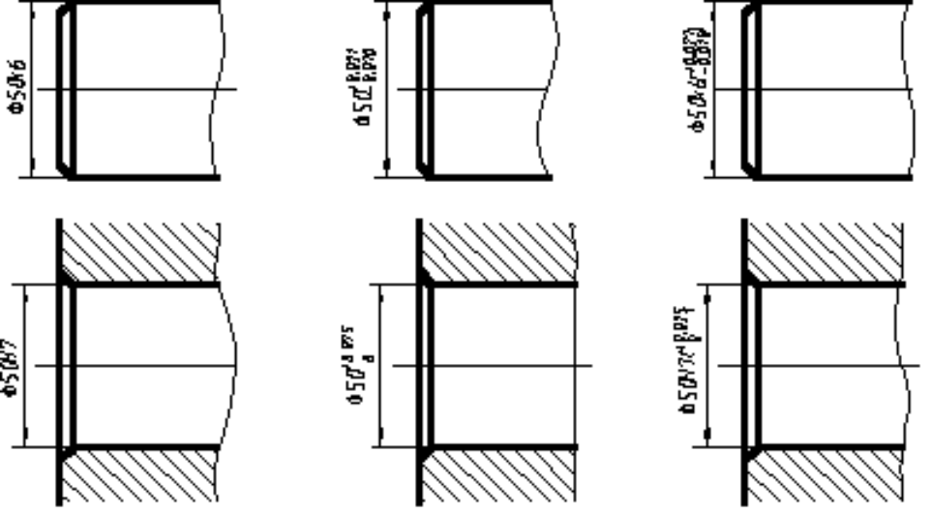
c.配合的标注
H8
φ50H8/f7
Φ50
f7
3.公差与配合的转化
大批量
小批量
中批量

Slide 22

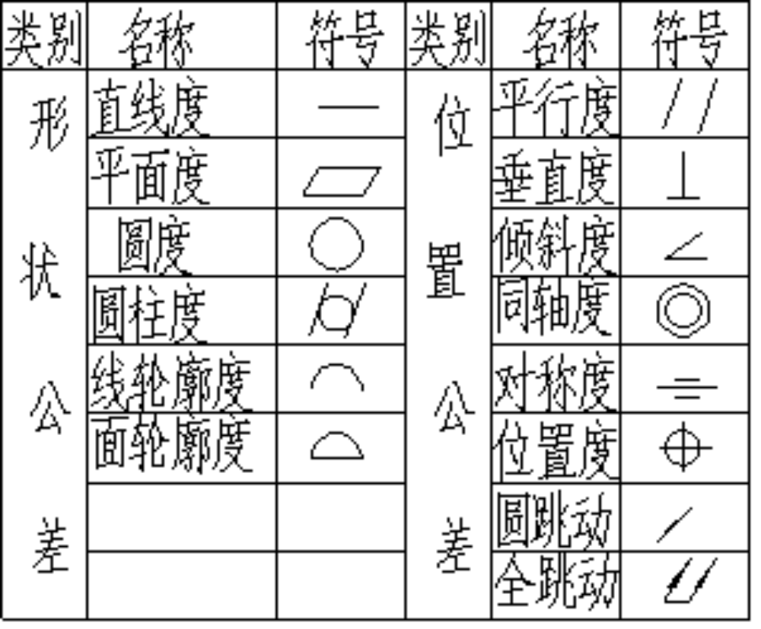
第十章 机 械 图 概 述
HUST
§10-5 形状与位置公差
一、概念
画法几何及机械制图
给定限制零件要素的形状和位置的变动量，简称形位公差
二、形位公差的种类和符号

Slide 23
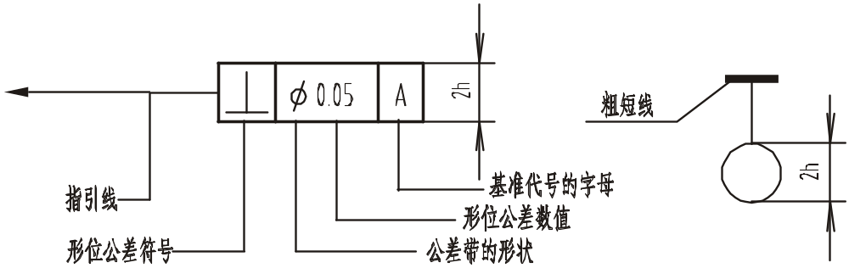
第十章 机 械 图 概 述
HUST
§10-5 形状与位置公差
三、形位公差的标注
画法几何及机械制图
形状位置公差可用二或三格的框格来标注。
位置公差一般需要标注相对基准。
在通常情况下，零件的形状、位置误差可以由尺寸公差、加工零件的机床精度和加工工艺来限制，从而获得质量保证。

Slide 24
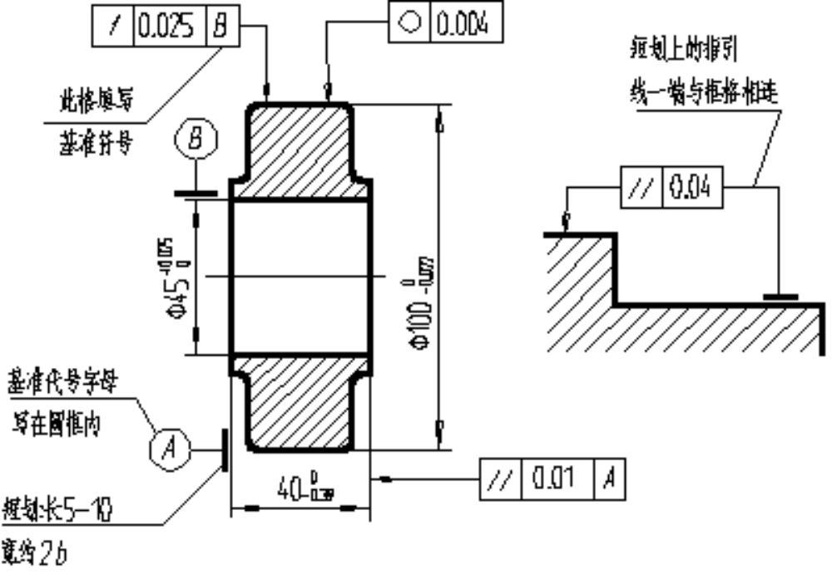
四、形位公差的标注举例
形位公差只是用于零件上某些有较高要求的部分。
标注形位公差的部位，表面粗糙度、尺寸公差相应较高，是零件的重要表面。

